Slide 3
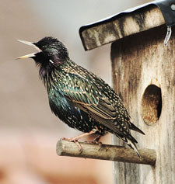
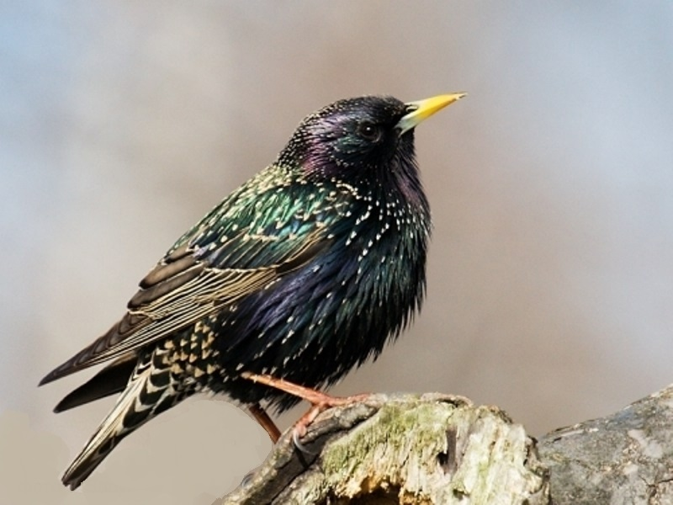

Slide 4
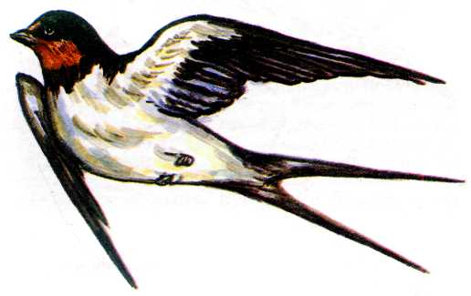
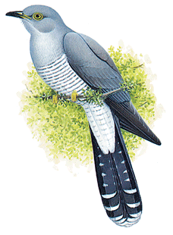
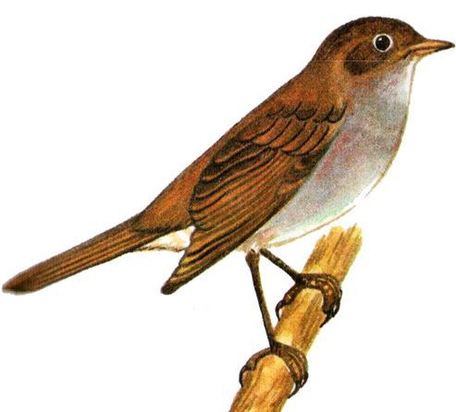
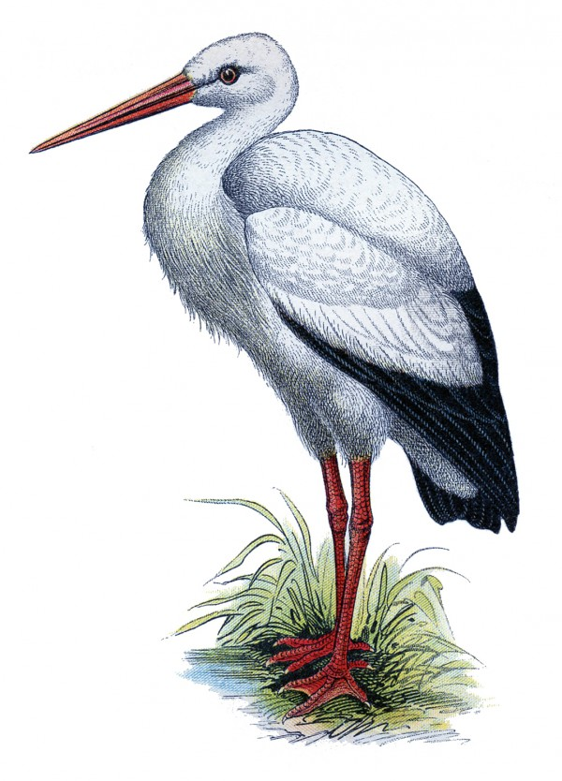
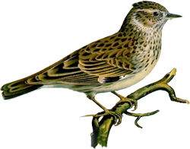
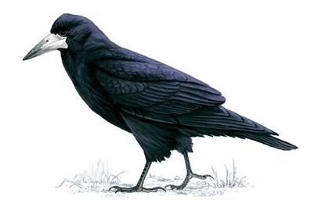

Slide 5
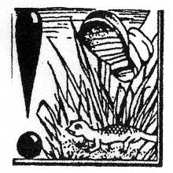
В лесу ходи по тропинкам и дорожкам. Помни: в траве и в лесной подстилке обитает много маленьких животных, которых можно нечаянно раздавить. Кроме того, от ходьбы уплотняется почва, оголяются корни деревьев, погибают редкие растения
Не шуми. Крик и громкая музыка пугают лесных обитателей, и они могут покинуть свои жилища

Slide 6
Не рви цветы. Сорванные растения быстро погибнут и не дадут семян. Не будет семян – не будет и цветущих растений
Не лови бабочек. Они украшают природу и опыляют растения. Помни: бабочку погубить легко, достаточно подержать её в руке, и с её крылышек опадут чешуйки, она не сможет больше летать

Slide 7
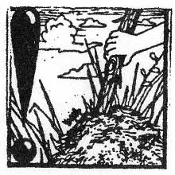
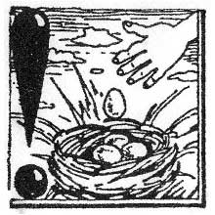
Не разрушай муравейники. Муравьи по хвоинке, по соломинке долго строят свой дом, любой труд надо уважать. Муравьи – санитары леса, они не дают сильно размножаться насекомым-вредителям
Не трогай птичьи гнёзда. Если увидел гнездо с яйцами или птенцами, то постарайся тихо уйти. Помни: потревоженные птицы могут покинуть гнездо, а примятая трава или сломанная ветка сделают его заметным для хищников

Slide 8
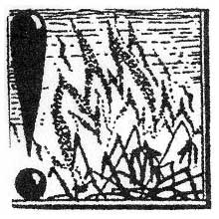
Не лови зайчат, ежат, бельчат и других животных. Лес – их родной дом, им будет плохо в твоей квартире
Не разжигай в лесу костёр. Пожар в считанные часы может погубить лес, на восстановление которого могут уйти столетия

Slide 10
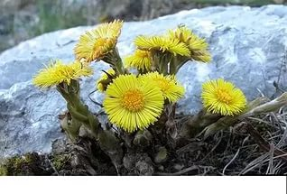
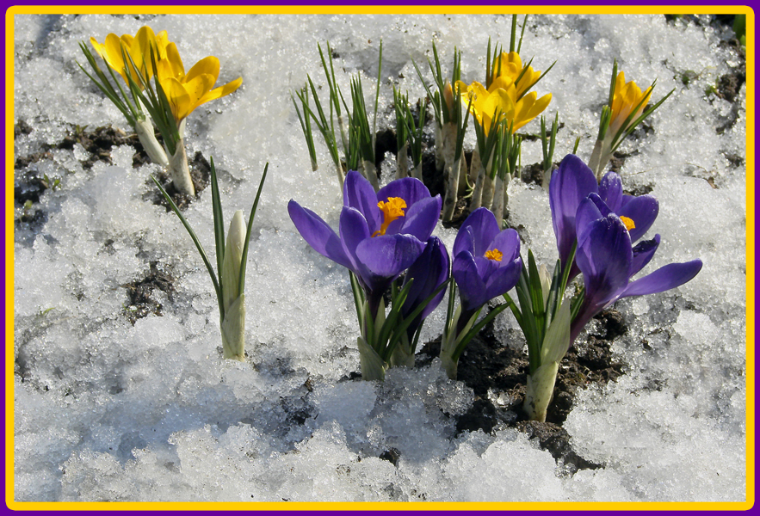

Slide 11
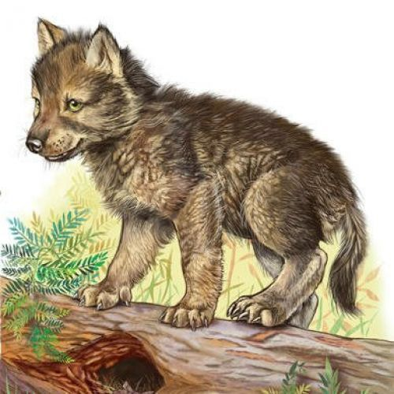
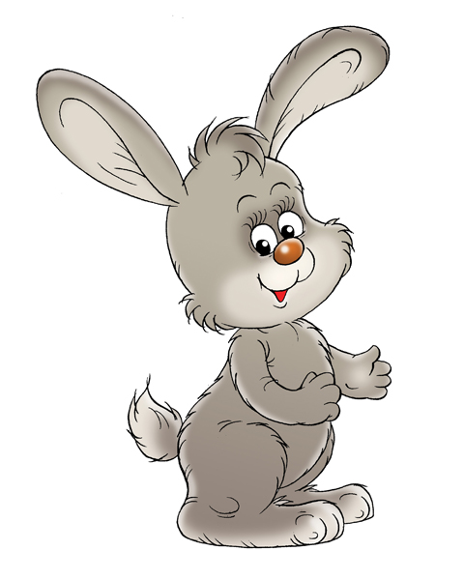
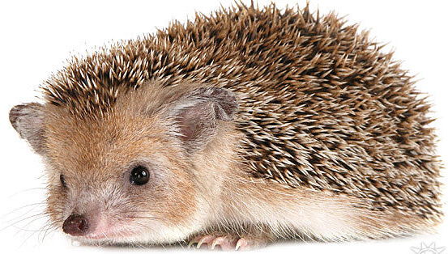

Slide 12
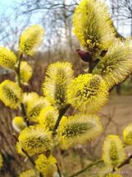
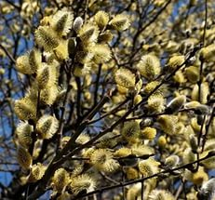

Slide 13
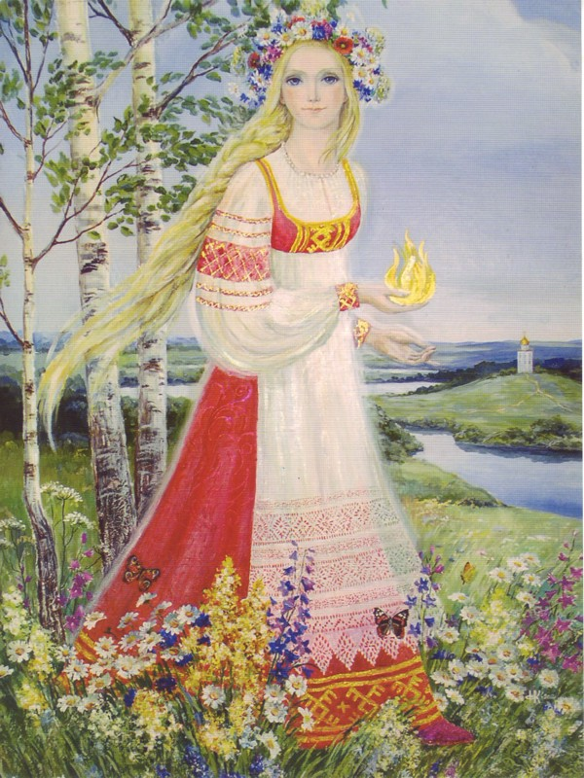
ВЕСНА - КРАСНА

